Slide 1



金蝶云产品培训 -- 业务流程
云朵中的图片可在最底层进行替换。
注：图片仅做示意
BOS平台部
版权所有©1993-2018 金蝶国际软件集团有限公司
① 绝密信息 严禁泄露

Slide 2
Content
01
架构特性
02
功能亮点

Slide 3
Content
01
架构特性
02
功能亮点

Slide 4
金蝶云星空-动态业务流程管理平台
业务流程
销售、采购、生产、物流
业务流程战略
业务流程设计
建立关键绩效指标体系
确定业务流程目标
搭建流程架构
描述现状流程
分析优化流程
变革管理
业务流程控制
持续改进
业务流程实施
建立内部控制体系
建立绩效监控体系
融合BPM与ERP
合规管理
SOX、风险控制、质量管理
价值：
全流程驱动的业务运作管理，真正实现业务的规范与高效协同；
借助产品业务流程驱动的架构，结合专业的BPR/BPI咨询服务，企业可快速实现运营管理的升级与转型。
Notes:
第3个特性是流程驱动。
从这个产品搭建之初，我们就希望他能够将BPM和ERP完美融合，所有ERP的活动是可以根据企业需要的流程进行组装，并且流程节点需要怎样的控制策略都是可以由用户选择定义。
这一点我觉得对于企业的管理十分重要，企业管理，还有近几年常常谈到的风险与内控管理，其本质也就是对业务流程的管理与控制。金蝶云星空正是基于这种思想所构建起来的一款流程驱动的业务管理平台。
演示动作：进入业务流程设计中心
在我们的流程设计中，我们分了两个大的类型，一个是业务流程，通俗点讲就是单据转换流程，还有一个就是工作流。
在业务流程设计中心里，你可以看到目前我们现在系统里所有单据的转换流程，像销售的流程，采购的流程，HR的流程等等。如果有需要，可以流程进行一些必要的修改或者重新设计你所需要的业务流程（？）。
另外工作流，我们可以看到用户一登陆就会在主界面看到他的待办事项和待处理消息。工作流设计，也是可以根据需要进行审批流等工作流的定义。在流程驱动下，应该是工作找人，而不是人找工作。
BPR，可以通过流程设计器不断帮助客户优化流程管理，实现真正的服务转型。

Slide 5
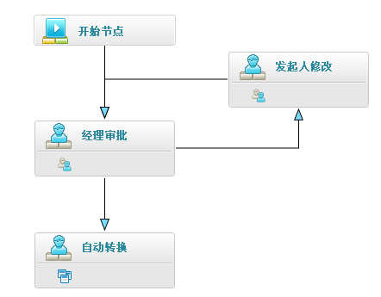
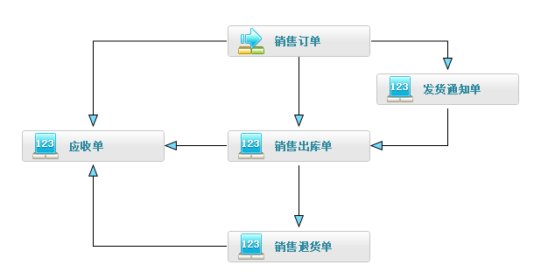
金蝶云星空-流程管控实现
工作流
业务流程
手工转换
自动转换
无缝衔接，实现全流程驱动：
工作流管控单个业务对象的状态变化
业务流程管控多个对象的数据关系
Notes:
金蝶云星空工作流与业务流程的衔接

Slide 6
金蝶云星空 业务流程蓝图
目标特性
全程任务驱动
流程自动化
快速实施
优化企业流程
来源数据
多规则
字段映射
分组合并
数据过滤
表单服务
插件策略
数值反写
公式反写
文本反写
跨级反写
自动关闭
超额控制
图形化设计
子流程嵌套
多版本管理
启用配置
结合工作流
任务驱动
数据全程跟踪
流程实时监控
流程分析报表
流程绩效管理
基础资料
单据
单据转换
单据反写
业务流程设计
业务流程管理
金蝶云星空 BOS 核心引擎

Slide 7
业务流程
跨级反写
反写
销售出库单
保存
审核
应收单
保存
审核
(映射
过滤
拆单
… …)
携带
销售订单
采购订单
保存
审核
应付单
应收单
Notes:
为什么要反写？
为什么分为保存、审核时反写？
什么是自由流程？
什么是跨级反写？
什么是业务流程？

Slide 8
Content
01
架构特性
02
功能亮点

Slide 9
业务流程设计
单据转换
业务流程设计中心
引用
反写规则
业务流程应用
业务流程配置中心

Slide 10
PART1：单据转换
Notes:
模板来自于 http://meihua.docer.com/

Slide 11
单据转换特性
多套转换规则
自动拆单， 分录行合并
多种字段映射方式
携带时灵活筛选数据
提供表单服务策略，进行表单数据预置处理
灵活的扩展管理

Slide 12
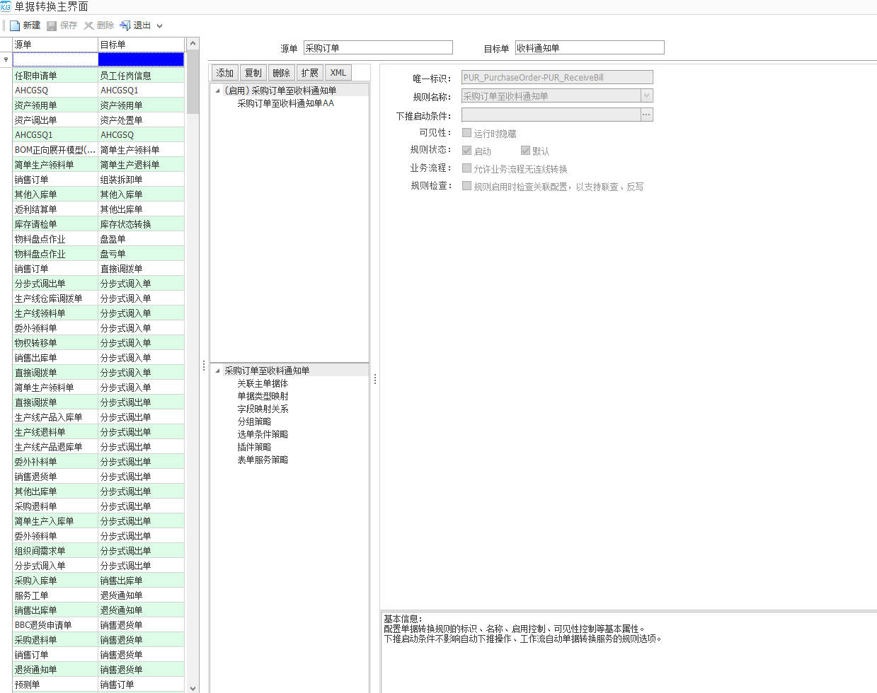
单据转换主界面
转换关系列表
转换规则设置

Slide 13
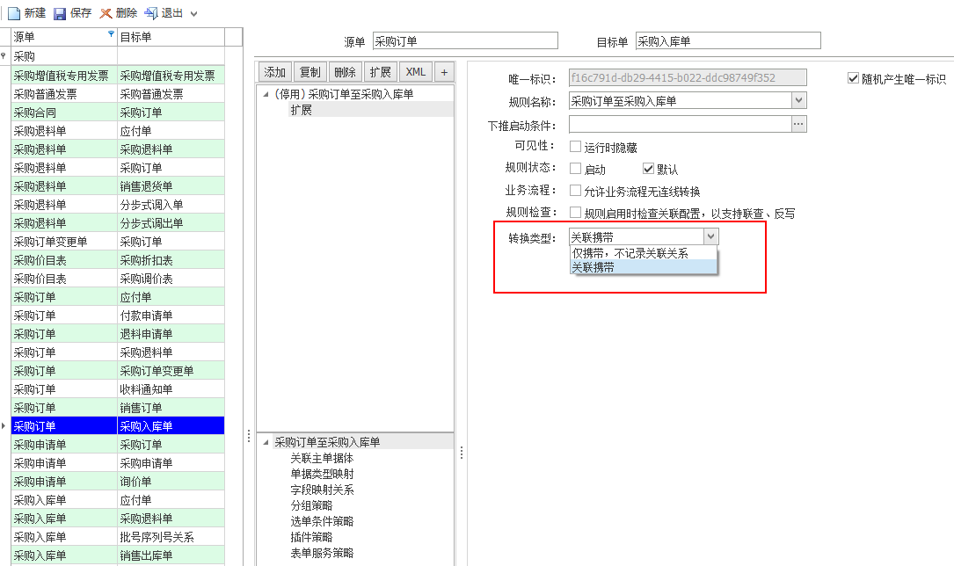
仅复制方式，不记录关联关系
功能亮点与价值
功能亮点
转换规则支持仅携带类型。
业务价值
将某些单据为模版，重复下推生成单据，提高单据录入效率又不占用单据关联表的空间。

Slide 14
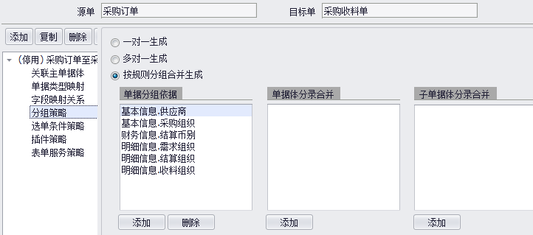
自动拆单、行合并
功能亮点与价值
一对一生成
多对一生成
按规则分组合并
功能亮点
支持三种分组策略：一对一、多对一、按规则分组合并。
合并时数据处理规则来自字段映射关系中“转换处理”的设置。包括合计、平均值、计数、最大值、最小值。
业务价值
多张上游单据批量进行单据转换时，下游单据按照规则自动拆分单据、合并分录行。

Slide 15
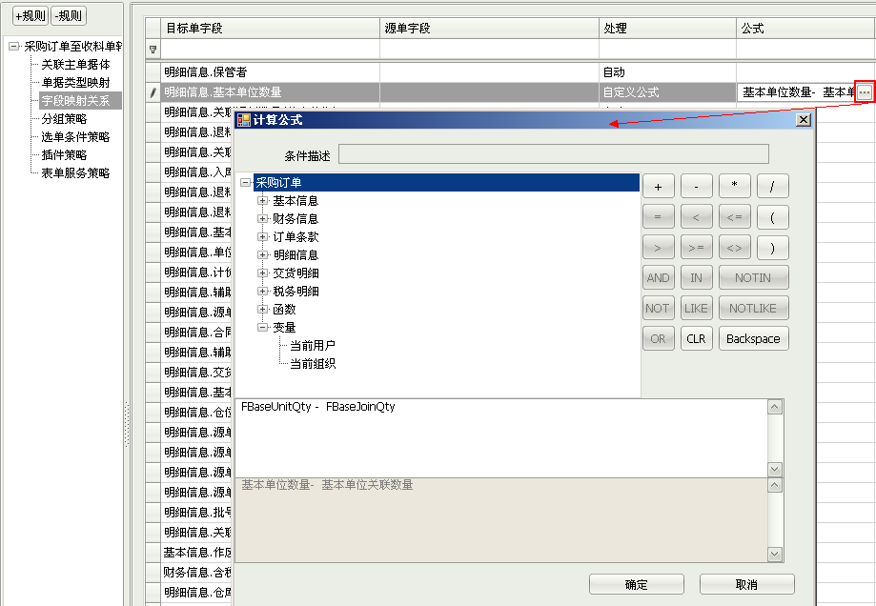
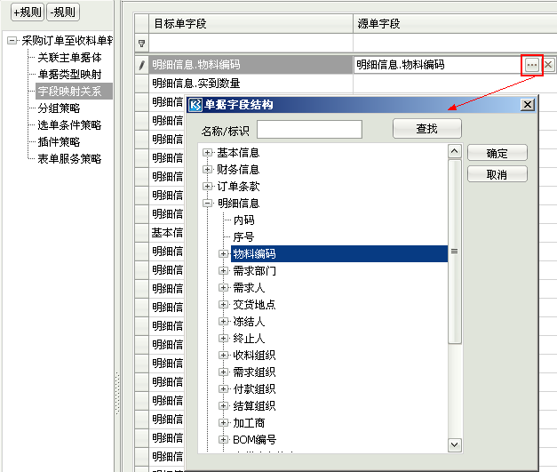
多种携带方式
功能亮点与价值
功能亮点
映射上游单据字段；
映射上游单据基础资料字段的属性值；
映射自定义公式。
业务价值
将上游单据的字段、字段属性、字段计算结果携带到下游单据。
弹出窗口选择映射字段，作为携带数据来源
使用自定义公式映射，且可以映射常量。

Slide 16
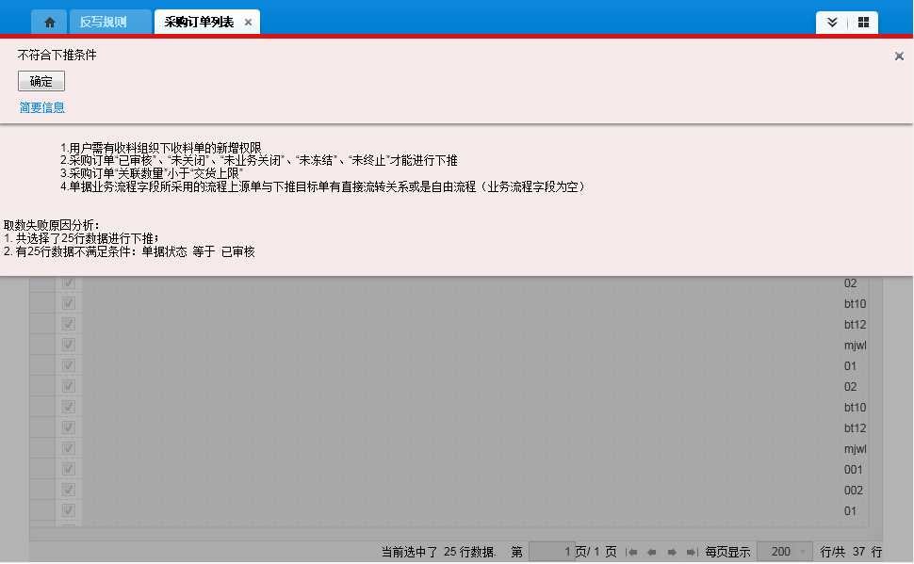
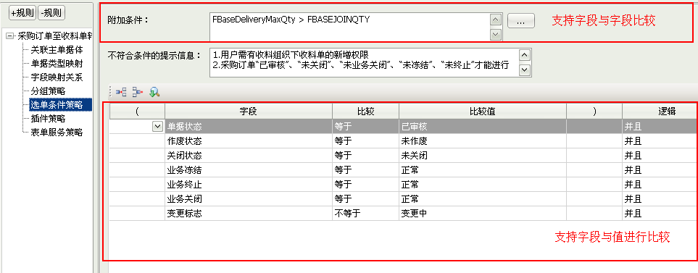
灵活筛选数据
功能亮点与价值
单据编号 | 物料 | 采购数量 | 业务状态
A01 | 手机 | 100 | 已关闭
 | 电脑 | 200 | 已关闭
 | 相机 | 300 | 正常
功能亮点
过滤条件支持字段与字段值比较、字段与字段比较。
自定义不满足选单条件策略的提示信息。
智能分析携带失败原因。。
业务价值
从客户批量选择的大量数据中，只将符合业务要求的数据携带生成下游单据。
选单条件策略：
业务状态=正常
转换时只携带符合条件的数据
单据编号 | 物料 | 入库数量
B01 | 相机 | 300

Slide 17
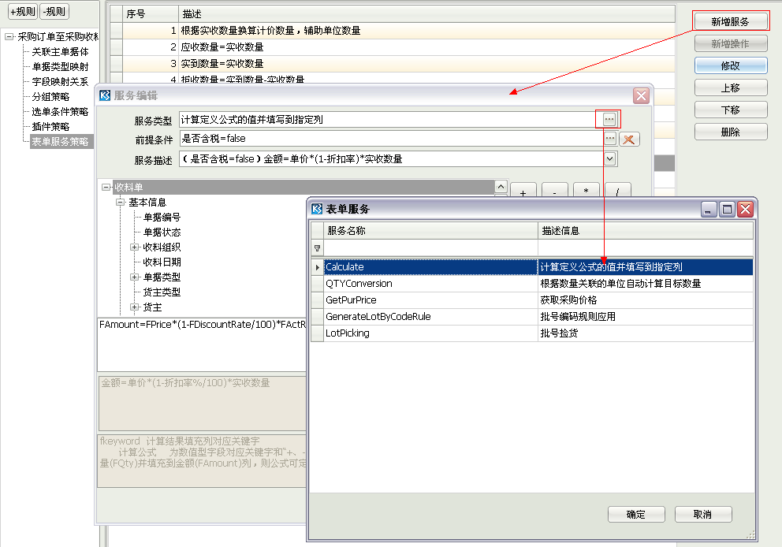
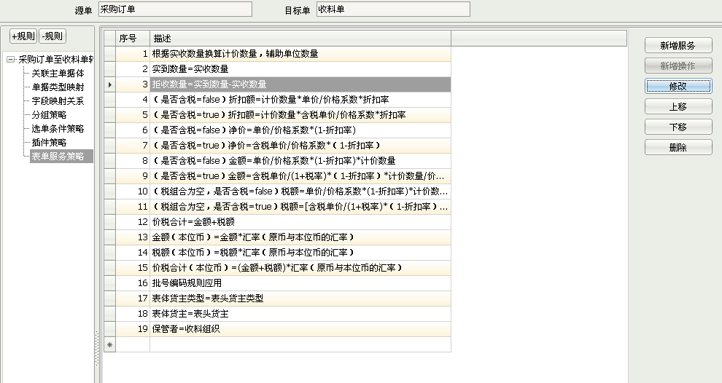
表单服务策略
功能亮点与价值
功能亮点
多个表单服务按前后顺序依次执行。
预设表单服务可直接扩展。
表单服务使用前提条件控制执行时机。
业务价值
通过配置表单服务可以基于携带下来的数据，继续进行值更新计算、缺省值指定等数据处理。
例如，依据转换后数据自动计算折扣额、净价等

Slide 18
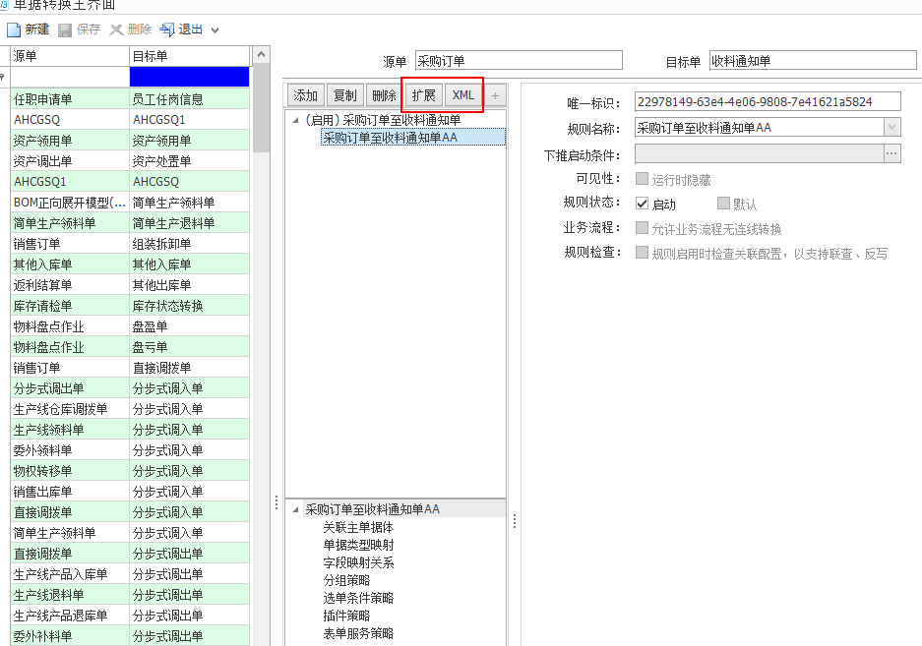
灵活的扩展管理
功能亮点与价值
功能亮点
不同开发商的开发内容相互隔离。
查看扩展内容。
删除扩展包，切换到预设状态。
业务价值
预置单据转换规则可以直接修改进行自定义，未来版本中预置规则升级，用户可以实现平滑升级。
1、用户自定义内容保存到扩展中，与金蝶预置规则隔离存储。删除扩展可以快速恢复到金蝶预置内容。
2、通过查看扩展（XML），了解自定义的具体内容。

Slide 19
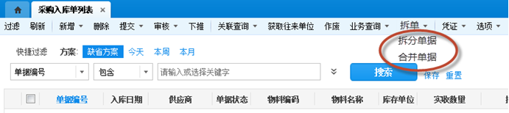
拆单与合单
功能亮点与价值
以前：
采购入库单
（已审核）
拆分需求
反审核单据
修改数量
从源单下推
重新走流程
功能亮点
从系统层面将单据拆分出子单，保留数据上下游的联查关系。
拆分的子单根据需要可以一键合并回母单。
业务价值
灵活应对企业的单据拆分、合并需求，让整个业务处理过程简便、高效。
现在：
采购入库单
（已审核）
拆分需求
录入拆分数量

Slide 20
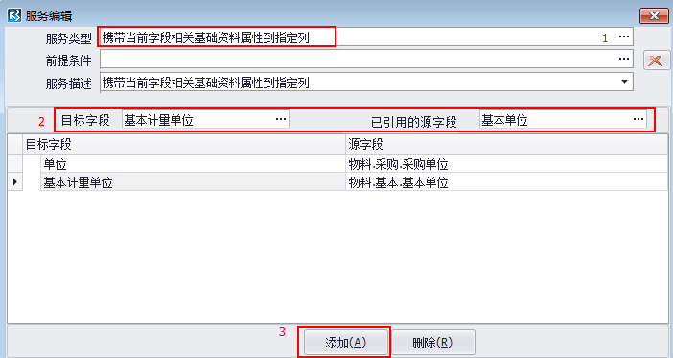
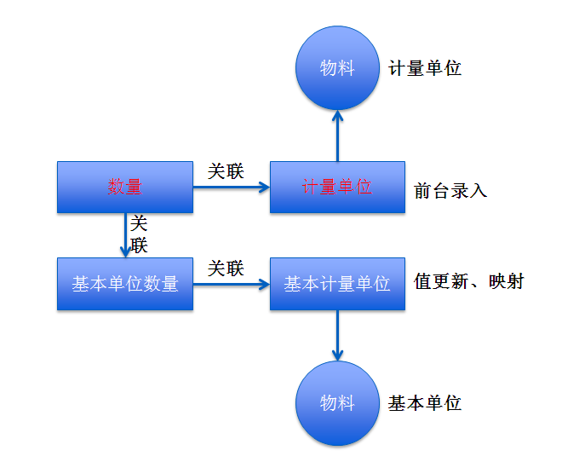
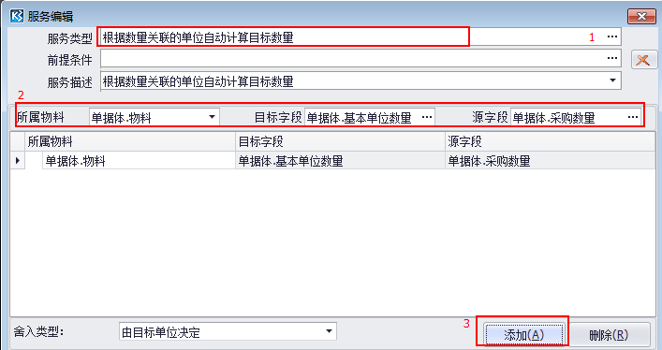
单位换算

Slide 21
PART2：反写
Notes:
模板来自于 http://meihua.docer.com/

Slide 22
反写规则特性
支持多套反写规则
跨级反写上游单据
反写执行时机可配置
累加、扣减的反写计算
非数值型字段的反写
数据支持全程跟踪
按比例自动关闭控制
按比例超额控制
按次数超额控制

Slide 23
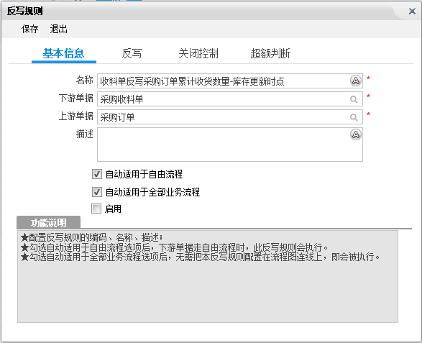
轻松跨级反写
功能亮点与价值
功能亮点
适用于自由流程、业务流程。
反写目标单据随需指定。
业务价值
轻松跨级反写：采购订单→收料单→ 入库单的流转过程中，当收料单下推生成入库单时，将入库数量跨级反写到采购订单上。

Slide 24
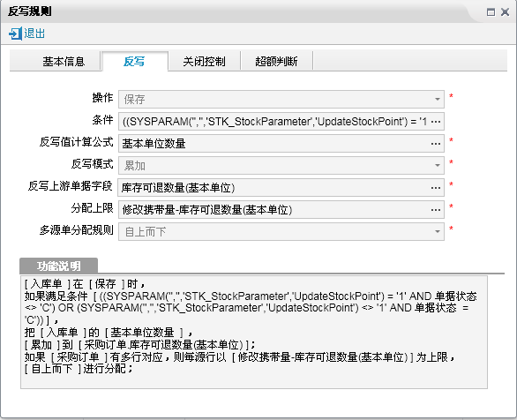
灵活的反写配置
功能亮点与价值
[条件]、[操作]字段控制反写执行时机。
功能亮点
自定义反写执行条件。
反写值的类型支持数值字段、非数值字段。
反写值支持自定义公式。
业务价值
配置方式实现将下游数据回写到上游单据，查看上游单据时，对其后续业务状况一目了然。
降低反写需求的开发门槛，提高功能开发效率。
提供[累加、扣减、覆盖]三种方式

Slide 25
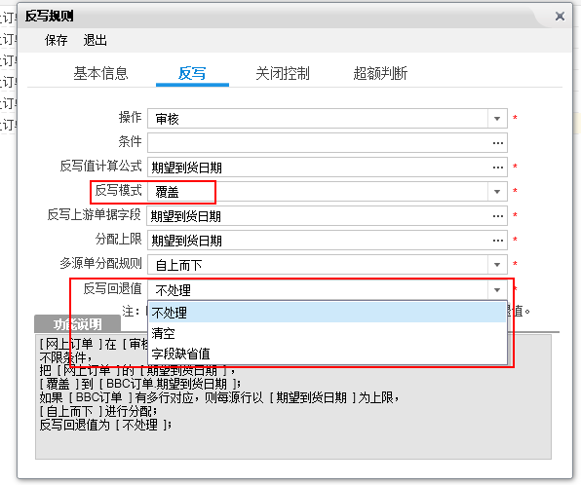
反写采用覆盖方式时，支持逆向回滚到指定值
功能亮点与价值
功能亮点
不处理：不做任何处理。
清空：回退时清空反写目标字段
字段缺省值：回退时写入字段缺省值。
业务价值
覆盖模式反写后，下游单据删除或反审核触发回退处理，不再需要插件实现。

Slide 26
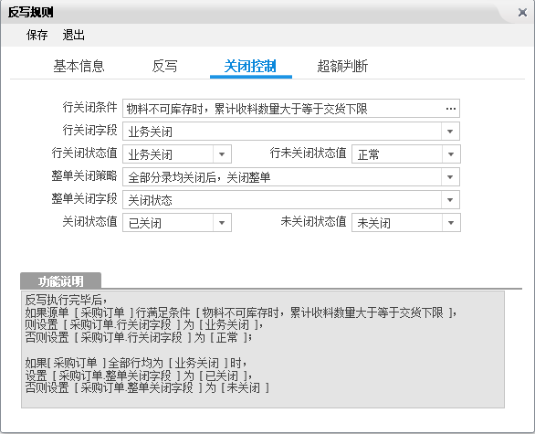
按比例自动关闭
功能亮点与价值
功能亮点
按比例进行关闭控制。
按行进行关闭处理。
按整单进行关闭处理。
业务价值
在源单上实时掌握下游业务的进行状况。
配合单据转换的过滤设置，达到管控数据流转的目的。
支持行关闭控制
支持按比例自动关闭

Slide 27
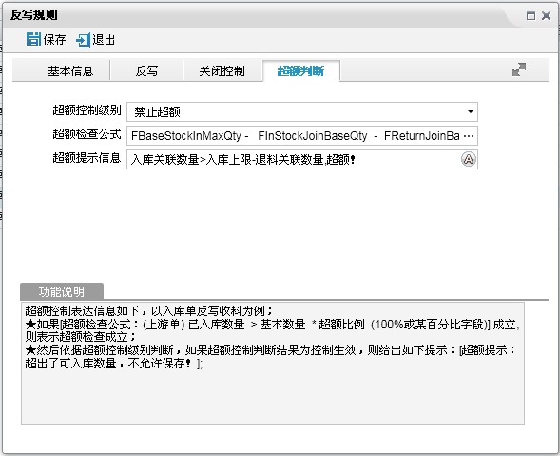
按比例超额控制
功能亮点与价值
功能亮点
按比例进行超额控制。
按次数进行超额控制。
超额提示允许自定义。
业务价值
加强业务之间的约束力，从系统层面管控额度，防止人为做单超额。
通过超额检查公式，轻松实现按比例超额控制。

Slide 28
PART3：业务流程
Notes:
模板来自于 http://meihua.docer.com/

Slide 29
业务流程特点
图形化业务流程模型设计
业务流程
多版本管理
单据转换与反写无缝集成
流程实例
全流程跟踪

Slide 30
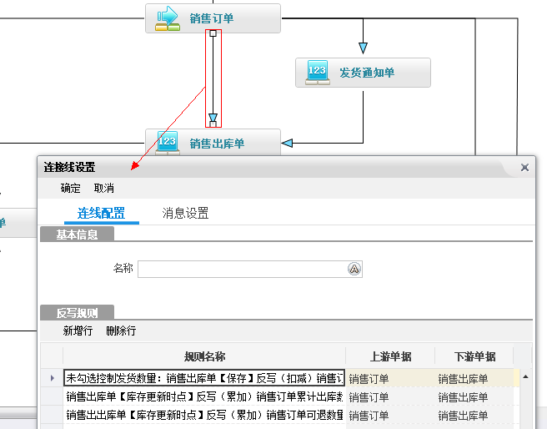
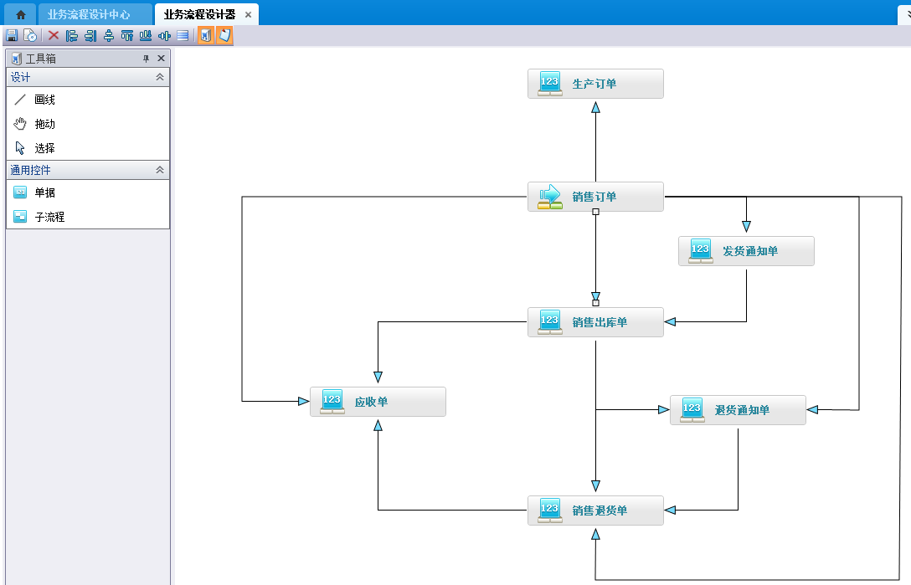
图形化流程设计器
功能亮点与价值
功能亮点
支持子流程嵌套。
连线上可关联反写规则。
配置业务推进消息，智能推送提醒。
业务价值
以图形化方式梳理企业的业务活动，描述相关单据的流转关系。
配置消息提醒操作人员，推进业务流程流转

Slide 31
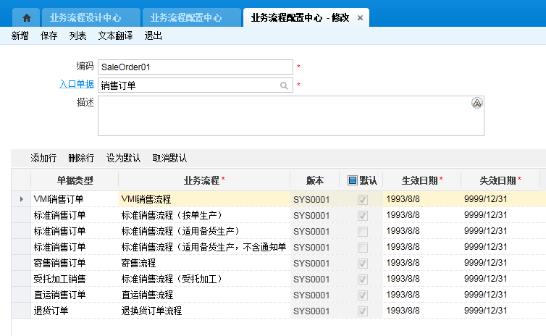
业务流程配置中心
功能亮点与价值
功能亮点
当入口单据选择单据类型发起业务流程时，则单据中的数据会控制走相应的业务流程。
业务价值
灵活的管理业务流程版本，适用不同业务场景下的业务管控需要。
配置业务流程的启用条件。

Slide 32
PART3：业务流程应用
Notes:
模板来自于 http://meihua.docer.com/

Slide 33
业务流程应用
单据转换
业务流程设计中心
反写规则
业务流程应用
业务流程配置中心

Slide 34
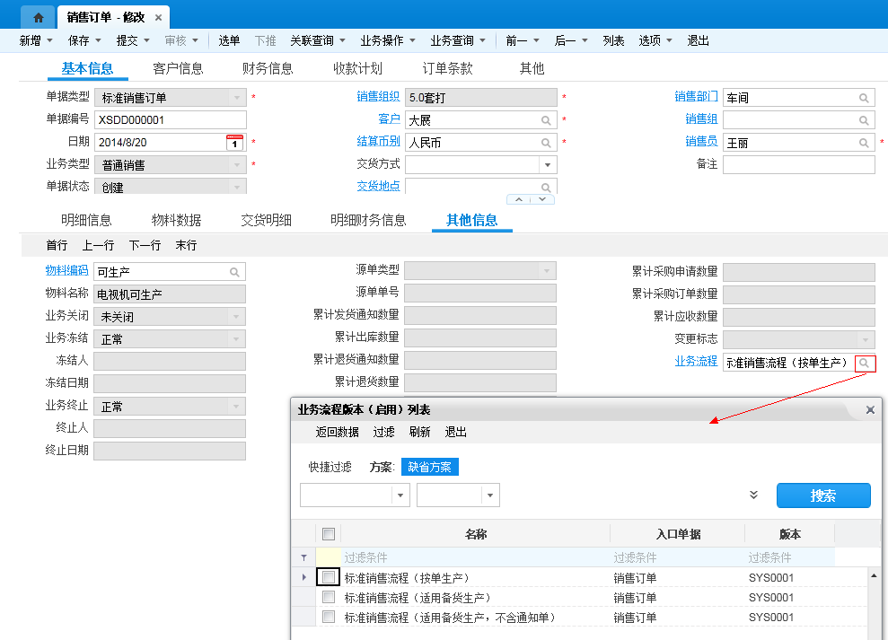
流程发起
功能亮点与价值
功能亮点
支持自由流程、业务流程多种方式流转。
前台人员新增、修改单据时，依据单据类型设置自动匹配业务流程。
业务价值
灵活的流程发起管控，严格与宽松可以根据用户业务灵活制定规则。

Slide 35
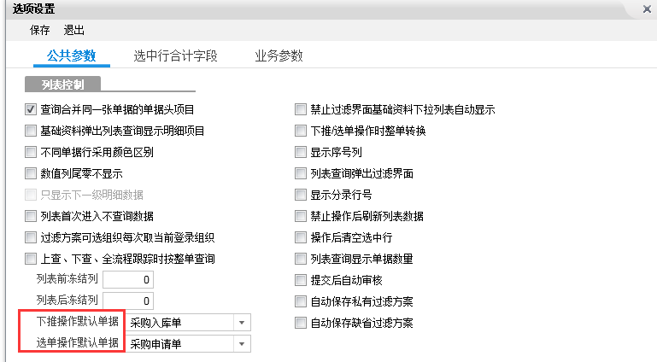
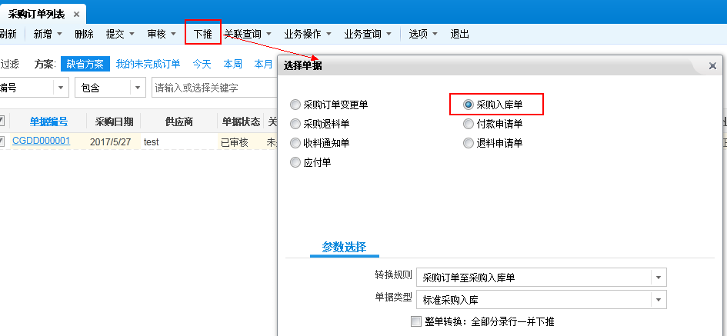
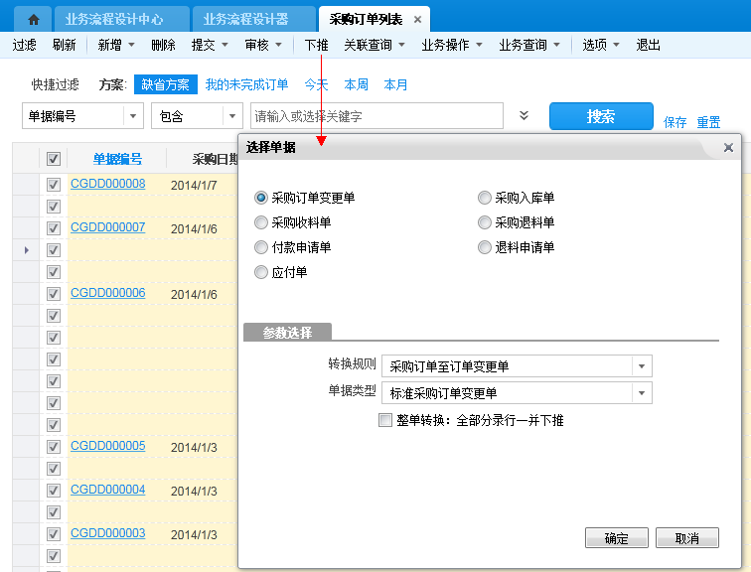
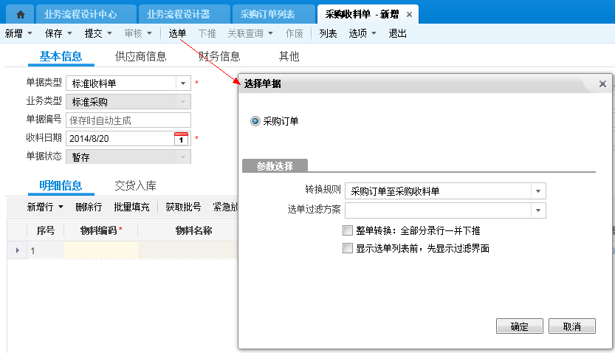
下推与选单操作
功能亮点与价值
功能亮点
依据单据转换规则的过滤条件，将上游单据符合条件的数据携带到下游单据。
生成下游目标单据时可以重新进行单据分组、单据分录合并。
下推和选单操作可设置默认单据。
业务价值
单据转换的任何配置改动即时生效，不需要额外维护操作。
相关参数一目了然，可灵活按需选择。

Slide 36
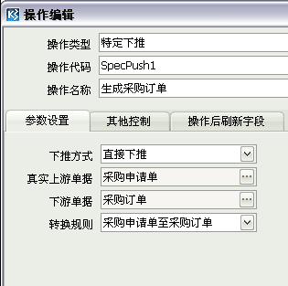
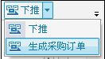
特定下推和特定选单
功能亮点与价值
功能亮点
允许在后台配置转换规则参数，例如指定上游单据、下游单据以及转换规则。
前台操作时直接转换为目标单据。
业务价值
当用户某业务环节的流转比较单一、固定，此操作可以让用户减少弹出界面选择，提高效率。

Slide 37
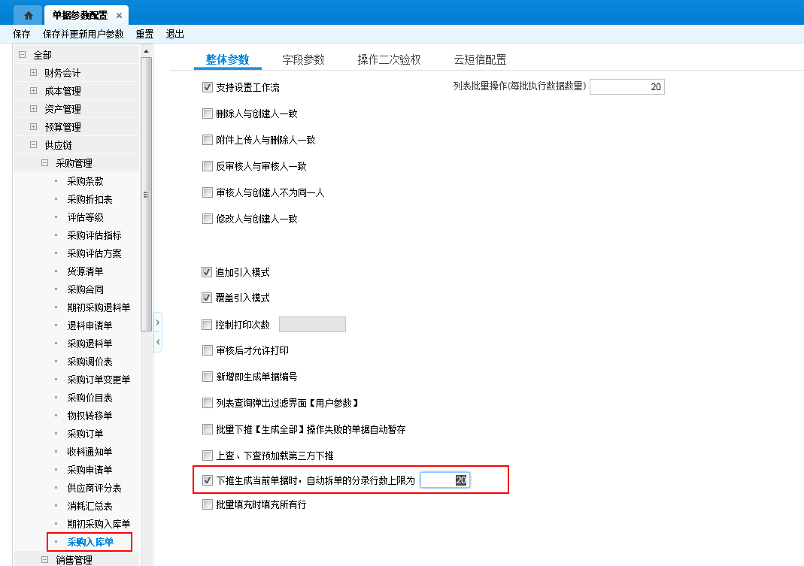
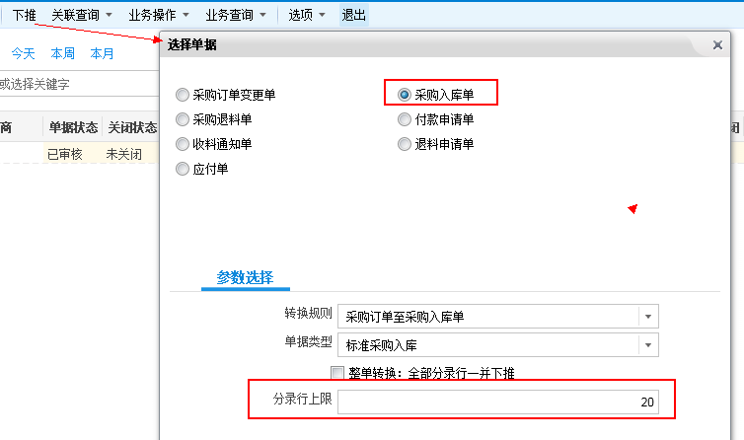
下推支持设置单据分组上限
功能亮点与价值
功能亮点
提供参数控制单张单据生成的分录上限，默认10000行。
启用参数可设置默认行数并支持运行时手动修改。
业务价值
基于服务器现状，灵活设置单张单据的上限，最大程度的提高批量下推时所选数据行数及性能。

Slide 38
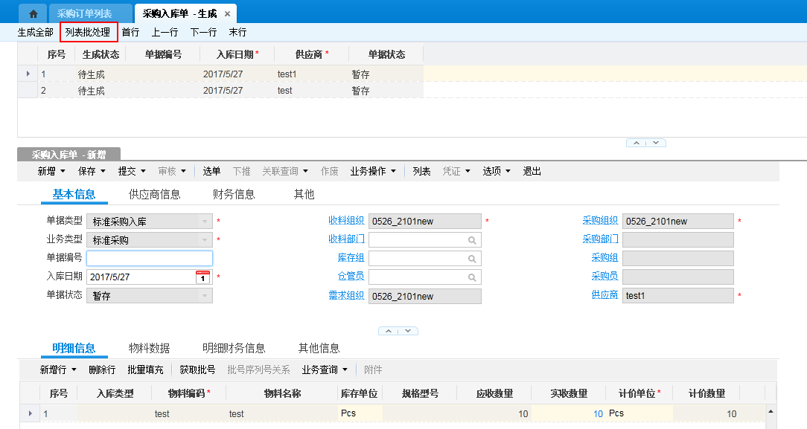
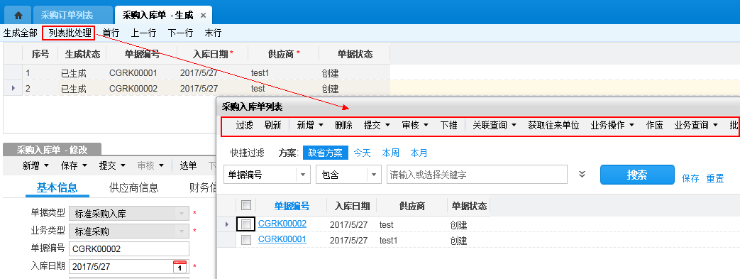
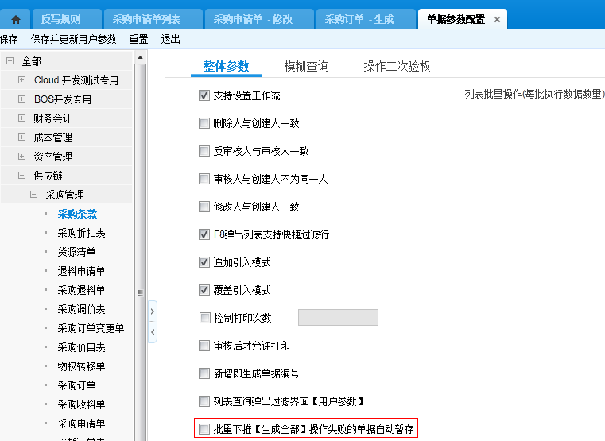
批量生成多单
功能亮点与价值
功能亮点
批量生成多单。
列表批处理。(new)
允许编辑单据。
支持保存失败自动暂存
业务价值
满足客户批量生成多单的需要，提高工作效率。

Slide 39
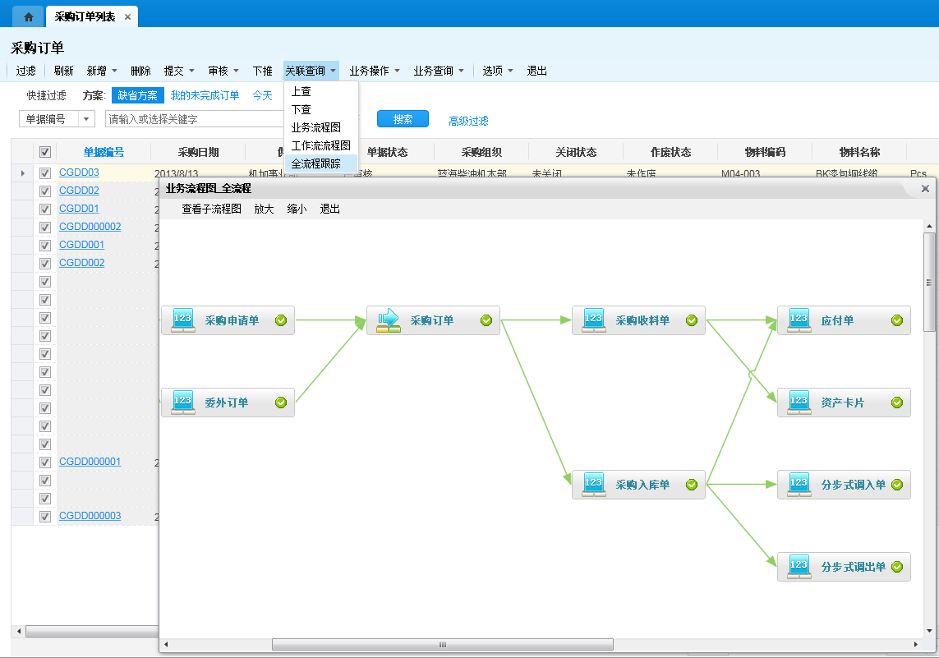
全流程跟踪
功能亮点与价值
功能亮点
联查所有关联数据，自动构建流转关系图。
流程图中节点双击可以打开单据列表界面。
鼠标悬停查看摘要信息。
业务价值
。
节点支持双击打开对应单据列表，展示有关联的数据。

Slide 40
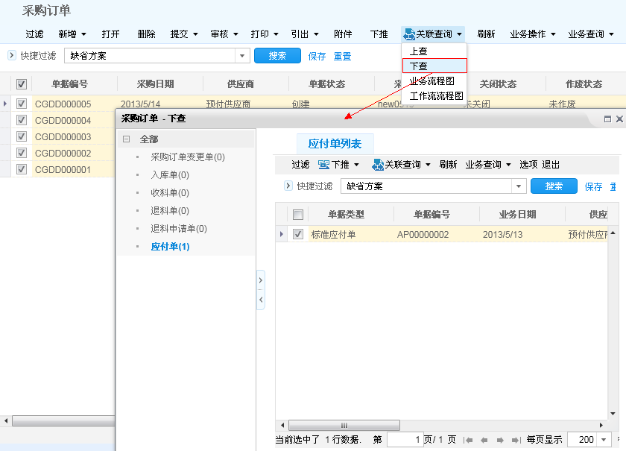
上查、下查
功能亮点与价值
功能亮点
依据当前单据的所有数据查询具有转换关系的直接上游（或下游）单据。
业务价值
逐级查询关联单据，灵活管控查询权限。

Slide 41
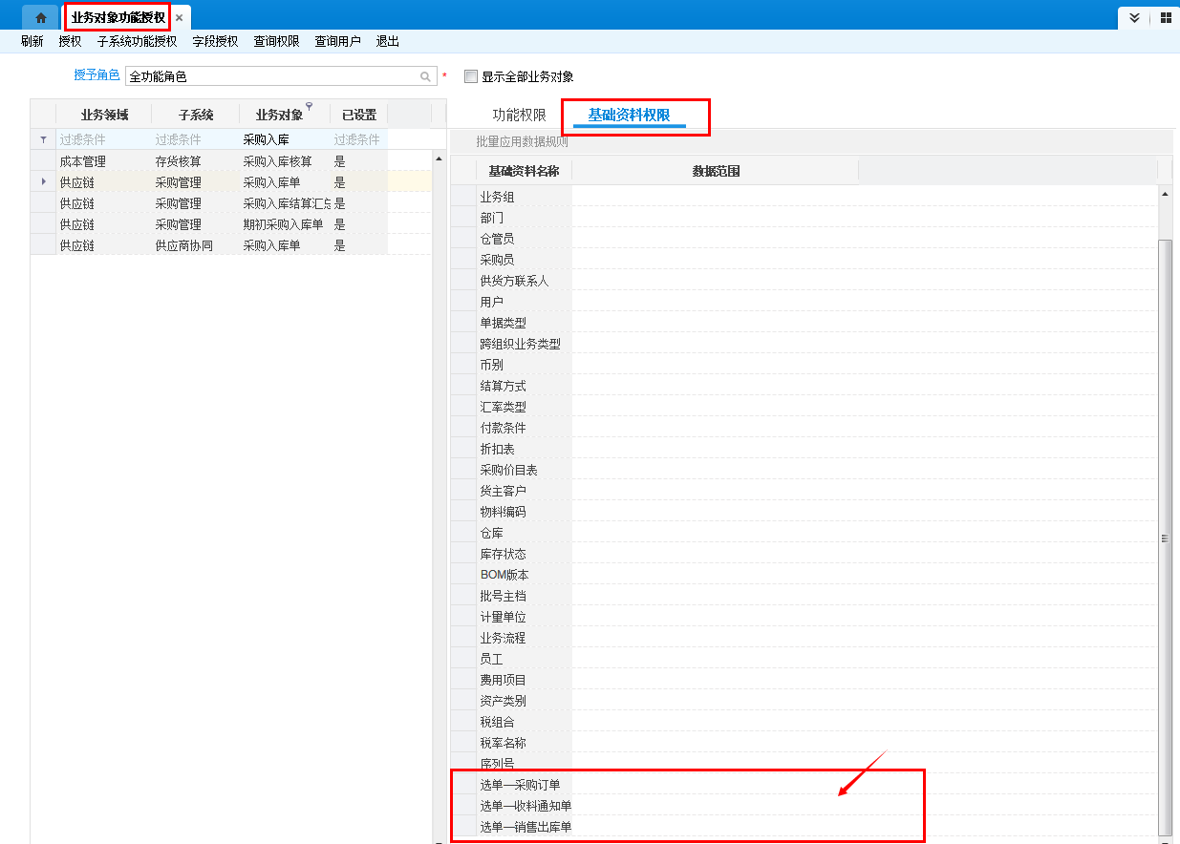
选单列表数据权限
功能亮点与价值
功能亮点
选单列表采用类似基础资料F7列表的数据范围管控。
业务价值
灵活管控选单列表的数据权限范围设置。

Slide 42
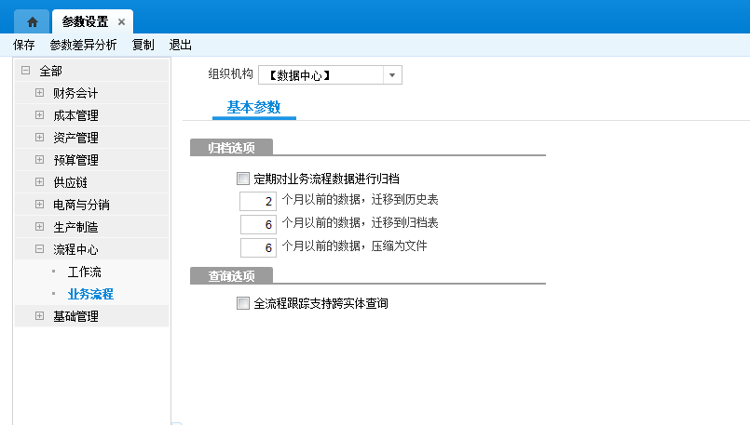
业务流程数据归档
功能亮点与价值
功能亮点
自动对业务流程数据进行归档处理，提供多个层级逐步进行。
业务价值
自动对长时间不激活数据进行归档处理，减少存储空间占用。
历史数据被使用到时自动激活，归档处理完全不影响前台用户的业务进行。

Slide 43
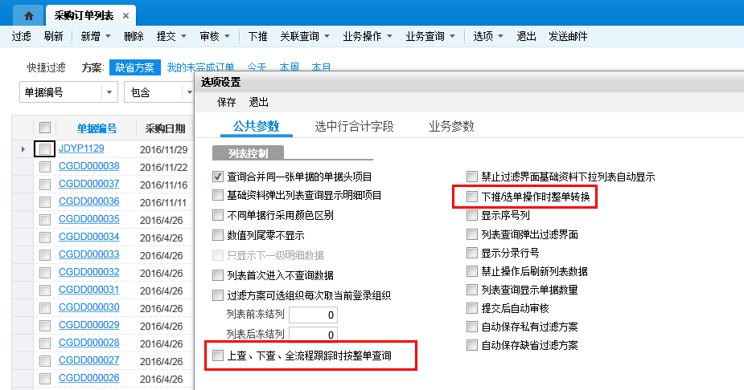
列表选项-参数
功能亮点与价值
功能亮点
下推或选单时，自动按整单携带数据。
列表联查数据时按整单查询。
业务价值
满足用户在各自场景下灵活采用粗放或精细方式处理单据转换业务。

Slide 44
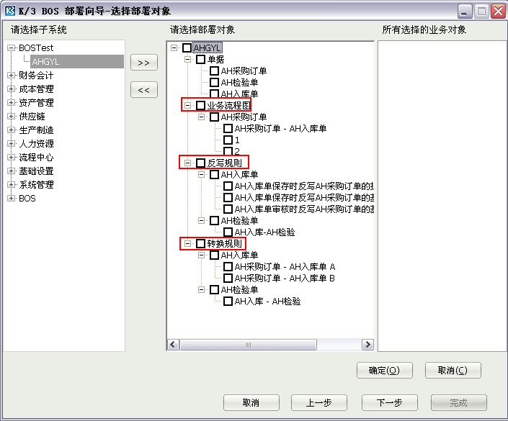
业务流程部署
功能亮点与价值
功能亮点
单据转换规则制作部署包。
反写规则制作部署包。
业务流程制作部署包。
业务价值
通过打包部署的方式快速应用到目标数据中心，提高实施效率。

